Slide 1
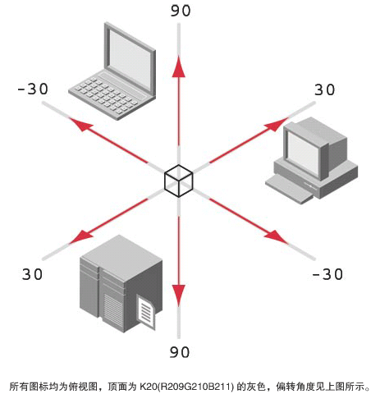
制图规范－坐标系统
23

Slide 2
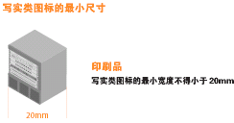
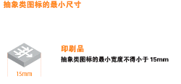
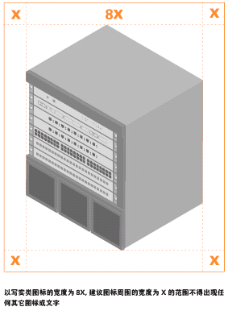
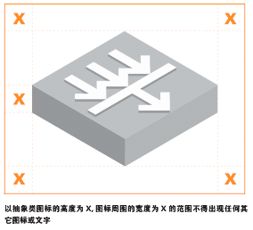
制图规范－最小尺寸和预留空间
24

Slide 3
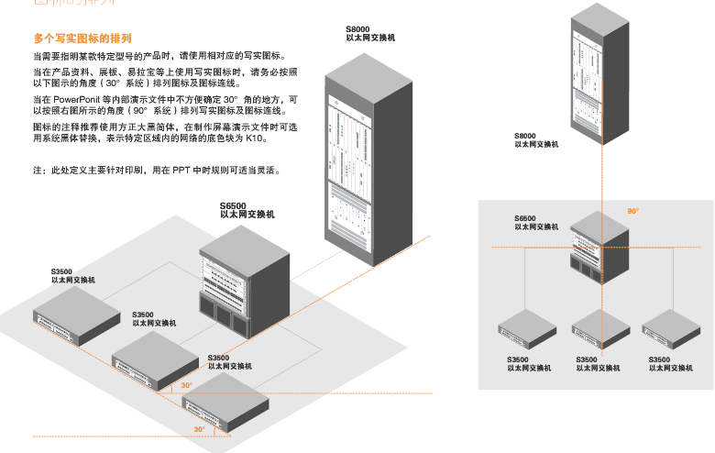
制图规范－图标排列
25
此处定义主要针对印刷品，PPT中规则可适当灵活

Slide 4
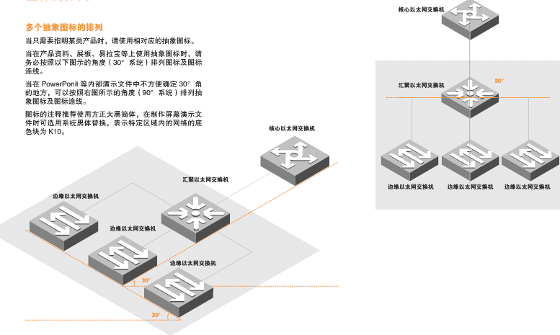
制图规范－图标排列
26
此处定义主要针对印刷品，PPT中规则可适当灵活

Slide 5
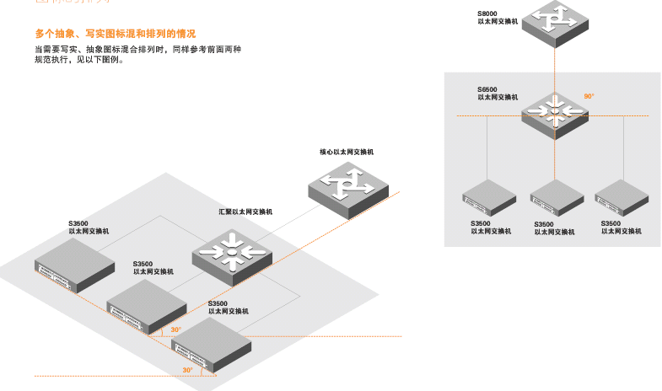
制图规范－图标排列
27
此处定义主要针对印刷品，PPT中规则可适当灵活

Slide 6
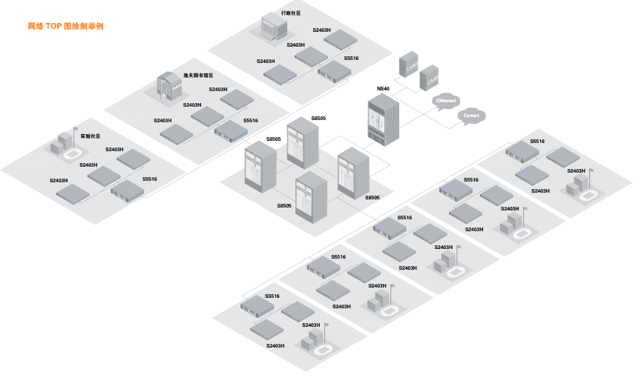
制图规范－范例
网络拓扑图
28

Slide 7




制图规范－范例
网络拓扑图
S3026
S3050
S3050
审计署
S3026
S8016
S3026
S8016
S3050
S3050
S3026
S3050
S8016
特派办1
S3050
S8016
特派办2
S3026
特派办18
29

Slide 8





制图规范－范例
网络拓扑图
CAMS认证服务器
总行开发中心
S8016
MA5200
S2026
MA5200
S2026
VLAN201
S2026
MA5200
S2026
VLAN301
VLAN301
S2026
S2026
MA5200
VLAN201
VLAN201
S2026
VLAN301
S2026
VLAN301
VLAN201
30

Slide 9






制图规范－范例
网络拓扑图
R3680E
NE40
总部信息网络中心
E100
上市分公司
NE08E
DDN/SDH/FR
R3680E
R3680E
DDN/SDH/FR
R3680E
R2631E
PSTN/ISDN
PSTN/ ISDN
R2631E
非上市分公司
R2621
三四级节点
RDC
31

